Slide 1

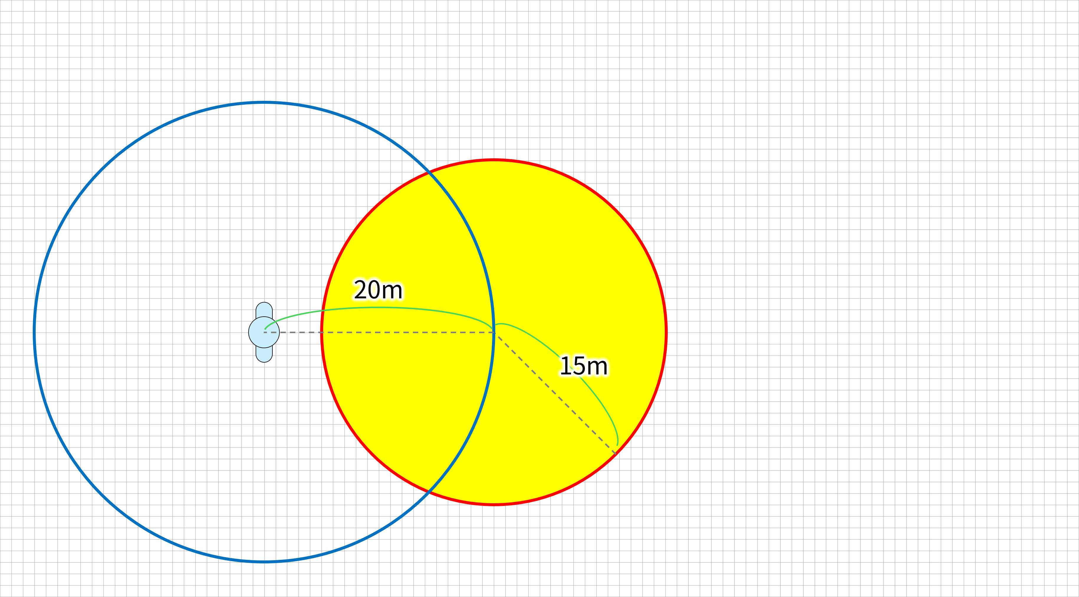
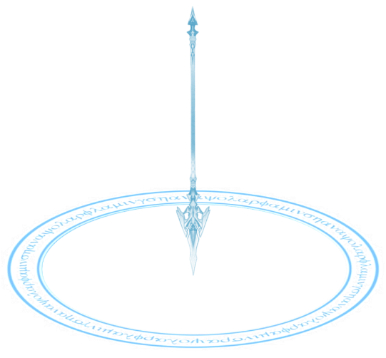
1차 각성기
연가창식: 은하유성탄
기획 의도 | 창의 형태로 축적된 에너지가 유성처럼 떨어져 큰 폭발을 일으키는 스킬 | 아이콘 | lm_skill_01_26.png
스킬 설명 | 마우스 지점에 공격을 가한다. 도약하여 전방을 바라보며 후방으로 4m 가량 공중으로 점프한다. 이후 창에 기를 집중하고 선택한 지점에 창을 던진다. 창이 지점에 떨어지며 {dmg_1}의 피해를 주고 서서히 폭발하여 {dmg_2}, {dmg_2}, {dmg_3}, {dmg_3}, {dmg_4}의 피해를 주고 마지막 {dmg_4}의 피해를 주며 날려버린다.
[스킬 데이터] (Skill Table)
[스킬 레벨 별 변동 수치]
스킬 정보 키 | LANCEMASTER_26 | 스킬 ID | 305260 | 스킬 종류 | 각성기 | 지점 설정 | TRUE
시전 가능 거리 | 20m | 스킬 타입 | 지점 | 타입 별 데이터 | {}
슈퍼 아머 | 피격 이상 면역, 상태 이상 면역 | 스킬 최대 레벨 | Lv. 1 | 소모 자원 | - | 자원 소모 값 | -
재사용 대기 시간 | 300초 | 카운터 | FALSE | 스킬 계수 | @ | 공격 타입 | 비 방향성
무력화 | 상 (81) | 부위 파괴 | - | 습득 조건 | [각성] 퀘스트 완료, 전투 레벨 50 달성
LV | 소모 값 | 피해량
1 | - | 5315, 10633, 6910, 6377
캐릭터
공격 범위
최대 사거리
1칸 : 1x1m
15m
[지점 표시 이펙트]
수직으로 꽂힌 창 + 공격 범위 만큼의 원형 마법진

Slide 2
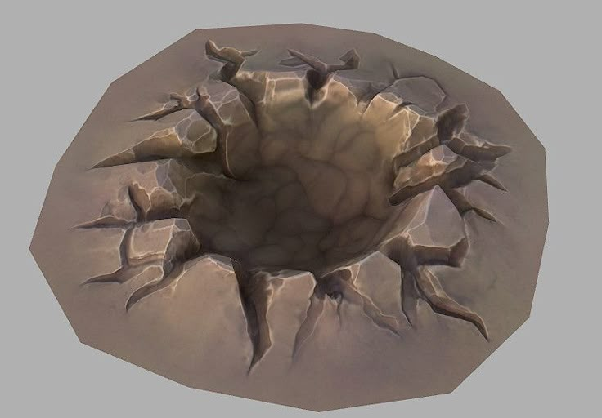
모션 및 이펙트
시전 준비
★ Key Point : 스타일리시한 도약
공격 준비
★ 온 몸의 힘을 끌어 모으는 느낌
공격
★ 몸의 반동을 이용
마무리
★ 유성이 떨어지는 듯한 큰 폭발
[모션 1]
후방의 공중으로 도약합니다. (약 4m)
[모션 2]
몸을 천천히 펼치며 창을 던질 준비를 합니다.
[모션 3]
창을 던진 후 지면에 착지합니다.
[이펙트 1]
공중에 도달하면 파동이 퍼집니다.
[이펙트 2]
창의 형상으로 에너지가 모입니다.
[이펙트 3-1]
창이 날아간 후 지면에 꽂힙니다.
자연스럽게 전투 IDLE로 전환합니다.
[이펙트 3-2]
전환 중 이동기 사용 시 전환 모션이 캔슬됩니다. (후 딜레이 캔슬 가능)
몸의 반동을 이용해 창을 강하게 던집니다.
카메라
1
허리를 돌리고, 상체를 활짝 펼치는 등
온 몸을 사용하여 힘을 끌어 모읍니다.
창이 꽂힌 위치에서 폭발이 일어납니다.
root 이동
[이펙트 4]
지면에 크레이터가 형성됩니다.
창이 꽂힌 지면을 기준으로 크레이터 형성
[이펙트 4] 크레이터 예시
[이펙트 1] 파동 예시
[이펙트 3-2] 폭발 예시
[ 카메라 ]
1
스킬 사용 시 잠깐 동안 카메라를 줌인하다가(약 0.1초) 공중 도약 모션에 맞춰 줌아웃하여(약 0.5초) 원래 시점으로 돌아갑니다.

Slide 3
스킬 연출
[총 연출 예상 시간] 약 5초 (150 frame)
/
[모션 시간] 약 3.5초 (105 frame)
* 초당 30프레임 기준
frame
0
10
20
30
40
50
60
70
75
80
90
100
105
110
120
130
140
150
시전 준비 (1.0s)
공격 준비 (1.5s)
공격 (1.0s)
마무리 (1.5s)
1
모션
[모션 1] 후방의 공중으로 도약
[모션 2] 공중에서 몸을 펼치며 투척 준비
[모션 3] 창을 투척한 후 낙하하여 착지
전투 IDLE로 전환
(캔슬 가능 지점)
스킬 시전 캔슬
후 딜레이 캔슬
[이펙트 1] 파동
[이펙트 2] 창 형태로 축적되는 에너지
[이펙트 3-1] 지점을 향해 날아가는 창
[이펙트 3-2] 창이 꽂힌 위치에서 폭발 발생
이펙트
[이펙트 4] 창이 꽂힌 지면에 크레이터가 발생한 후 유지
타격 지점
투사체 충돌 시
1
2
3
4
5
6
7
슈퍼 아머
피격 이상 면역 & 상태 이상 면역
버프/디버프
스킬의 효과 목록 [Skill-Effect Table]
//comment | ID (PK) | 스킬 ID (FK) | 효과 ID (FK) | 발동 조건 (트리거) | 트리거 태그 | 영역 유형 | 영역 값 | 효과 매개 변수 값
피격 이상 면역 | 3052600 | 305260 | 4980 | 스킬 시전 중 | lm_skill_26 | DEFAULT | {} | {}
상태 이상 면역 | 3052601 | 305260 | 4982 | 스킬 시전 중 | lm_skill_26 | DEFAULT | {} | {}
투사체 생성 | 3052602 | 305260 | 8000 | 투사체 생성 | projectile | MELEE | {} | {‘obj_id’ : 1023}
투사체 피해 (dmg_1) | 3052603 | 305260 | 1000 | 적중 시 | projectile | PROJECTILE | {} | {‘base_dmg’: 5315, ‘hit_cnt’ : 1, ‘stagger’ : 21}
일반 피해 (dmg_2) | 3052604 | 305260 | 1000 | 적중 시 | explosion_hit_1 | CIRCLE | {‘radius’ : 8.00} | {‘base_dmg’: 10633, ‘hit_cnt’ : 2, ‘stagger’ : 10}
일반 피해 (dmg_3) | 3052605 | 305260 | 1000 | 적중 시 | explosion_hit_2 | CIRCLE | {‘radius’ : 8.00} | {‘base_dmg’: 6910, ‘hit_cnt’ : 2, ‘stagger’ : 10}
일반 피해 (dmg_4) | 3052606 | 305260 | 1000 | 적중 시 | explosion_hit_3 | CIRCLE | {‘radius’ : 8.00} | {‘base_dmg’: 6377, ‘hit_cnt’ : 2, ‘stagger’ : 10}
경직 | 3052607 | 305260 | 5500 | 적중 시 | paralysis | DEFAULT | {} | {}
피격 이상 | 3052608 | 305260 | 5501 | 적중 시 | push | DEFAULT | {} | {}

Slide 4
스킬의 효과 목록 [Skill-Effect Table]
//comment | ID (PK) | 스킬 ID (FK) | 효과 ID (FK) | 발동 조건 (트리거) | 트리거 태그 | 영역 유형 | 영역 값 | 효과 매개 변수 값
피격 이상 면역 | 3052600 | 305260 | 4980 | 스킬 시전 중 | lm_skill_26 | DEFAULT | {} | {}
상태 이상 면역 | 3052601 | 305260 | 4982 | 스킬 시전 중 | lm_skill_26 | DEFAULT | {} | {}
투사체 생성 | 3052602 | 305260 | 8000 | 오브젝트 스폰 | projectile | MELEE | {} | {‘obj_id’ : 1023}
투사체 피해 (dmg_1) | 3052603 | 305260 | 1000 | 적중 시 | projectile | PROJECTILE | {} | {‘base_dmg’: 5315, ‘hit_cnt’ : 1, ‘stagger’ : 21}
일반 피해 (dmg_2) | 3052604 | 305260 | 1000 | 적중 시 | explosion_hit_1 | CIRCLE | {‘radius’ : 8.00} | {‘base_dmg’: 10633, ‘hit_cnt’ : 2, ‘stagger’ : 10}
일반 피해 (dmg_3) | 3052605 | 305260 | 1000 | 적중 시 | explosion_hit_2 | CIRCLE | {‘radius’ : 8.00} | {‘base_dmg’: 6910, ‘hit_cnt’ : 2, ‘stagger’ : 10}
일반 피해 (dmg_4) | 3052606 | 305260 | 1000 | 적중 시 | explosion_hit_3 | CIRCLE | {‘radius’ : 8.00} | {‘base_dmg’: 6377, ‘hit_cnt’ : 2, ‘stagger’ : 10}
경직 | 3052607 | 305260 | 5500 | 적중 시 | paralysis | DEFAULT | {} | {}
피격 이상 | 3052608 | 305260 | 5501 | 적중 시 | push | DEFAULT | {} | {}

Slide 5
리소스 목록
분류 | 파일명 | 리소스 설명
아이콘 | lm_skill_01_26.png | UI에 표시되는 스킬 아이콘
VFX | Spot_lm_00.fbx | [지점 표시 이펙트] 스킬 키 입력 시 표시되는 지점 이펙트
애니메이션 | lm_skill_26_anim.fbx | 전체 모션
VFX (전체 묶음) | lm_skill_26_vfx.fbx | 전체 이펙트
VFX (개별) | lm_skill_26_vfx_01.fbx | [이펙트 1] 캐릭터를 중심으로 빠르게 퍼져 나가는 푸른빛 파동
 | lm_skill_26_vfx_02.fbx | [이펙트 2] 창의 형태를 띄는 푸른빛의 에너지
 | lm_skill_26_projectile.fbx | [이펙트 3-1] [투사체] 지정한 지점으로 날아가는 창 (‘공격 준비’ 단계가 끝날 때 즈음 오브젝트 생성 / 지점을 향해 날아가 지면에 충돌하면 제거)
 | lm_skill_26_vfx_03.fbx | [이펙트 3-2] 창이 꽂힌 위치에서 발생하는 폭발
 | lm_skill_26_vfx_04.fbx | [이펙트 4] 창이 꽂힌 위치를 기준으로 크레이터 형성 후 유지
※ 본 포트폴리오에서는 사운드 연출은 다루지 않았으며, 해당 사운드 리소스는 예시용으로, 간단하게 표기합니다.
2D 사운드 | wave_sound_00.wav | 한 순간에 퍼져 나가는 파동음 / 점점 볼륨 감소 / 메인 카메라에서 재생
2D 사운드 | energy_gain_sound_00.wav | 에너지 축적음 / 점점 볼륨 증가 / 메인 카메라에서 재생
3D 사운드 | explosion_sound_00.wav | 폭발음 / 일정한 볼륨 / 창이 꽂힌 지점에서 재생
3D 사운드 | hit_sound_00.wav | 타격음 / 일정한 볼륨 / 적중된 대상의 중심에서 재생

